Slide 1
KHÓA HỌC FRONT-END Bài 10: Học Bootstrap 4 (Tiết 2)

Slide 2
Nội dung
01
Components: Collapse, Dropdowns, Forms, Modal, Navs, Pagination
02
Dựng tiếp layout ở bài 9

Slide 3
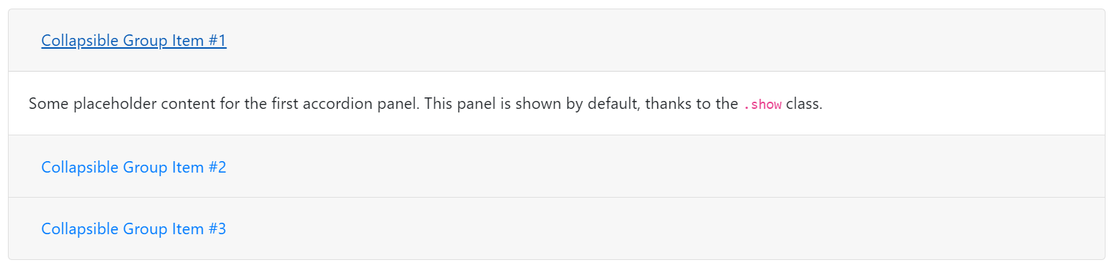
01. Components
1.1. Collapse (Sự biến hình) – Hay sử dụng

Slide 4
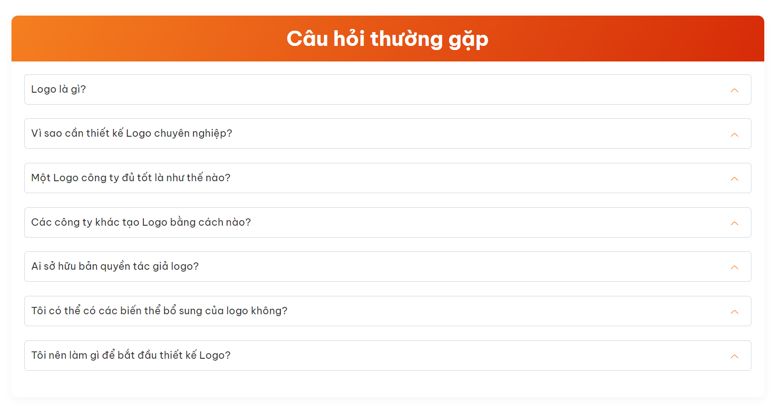
01. Components
1.1. Collapse (Sự biến hình) – Ví dụ

Slide 5
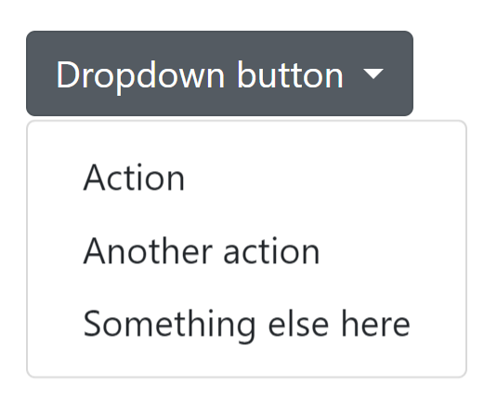
01. Components
1.2. Dropdowns (Thả xuống) Chưa hướng dẫn

Slide 6
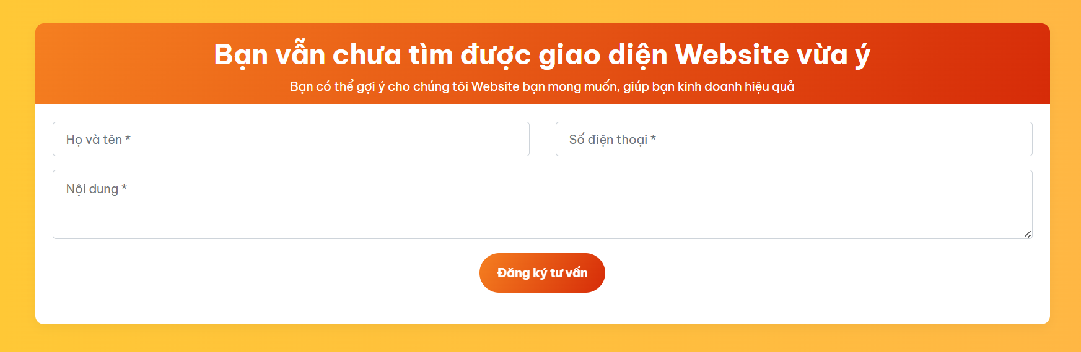
01. Components
1.3. Forms (Biểu mẫu) – Hay sử dụng

Slide 7
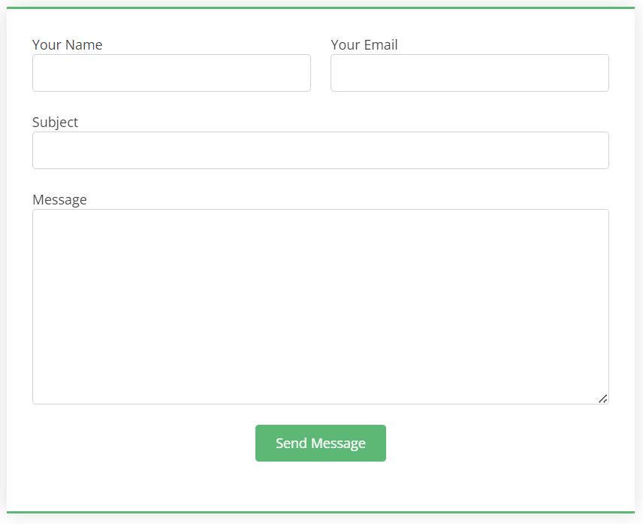
01. Components
1.3. Forms (Biểu mẫu) – Bài tập làm thêm

Slide 8
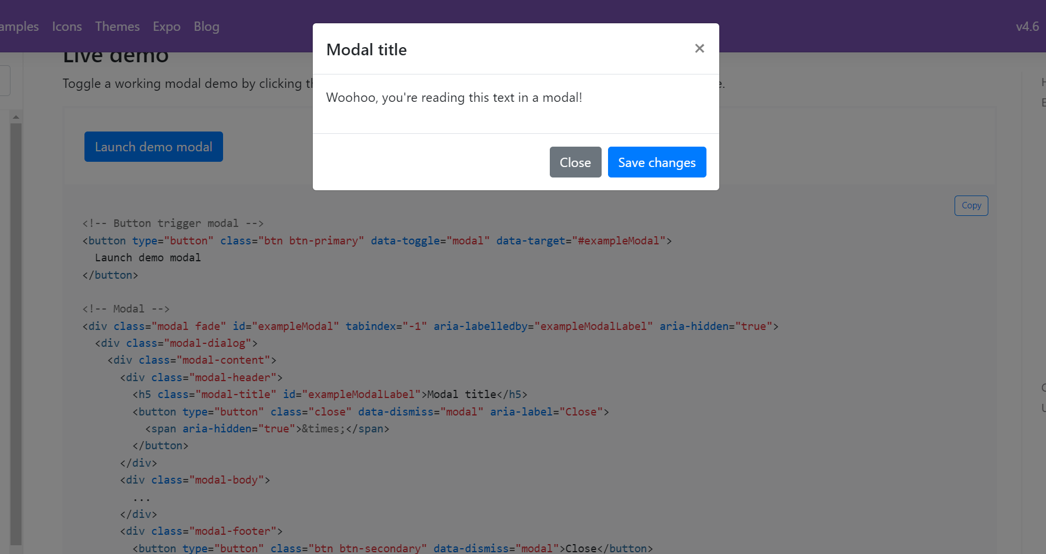
01. Components
1.4. Modal – Hay sử dụng

Slide 9
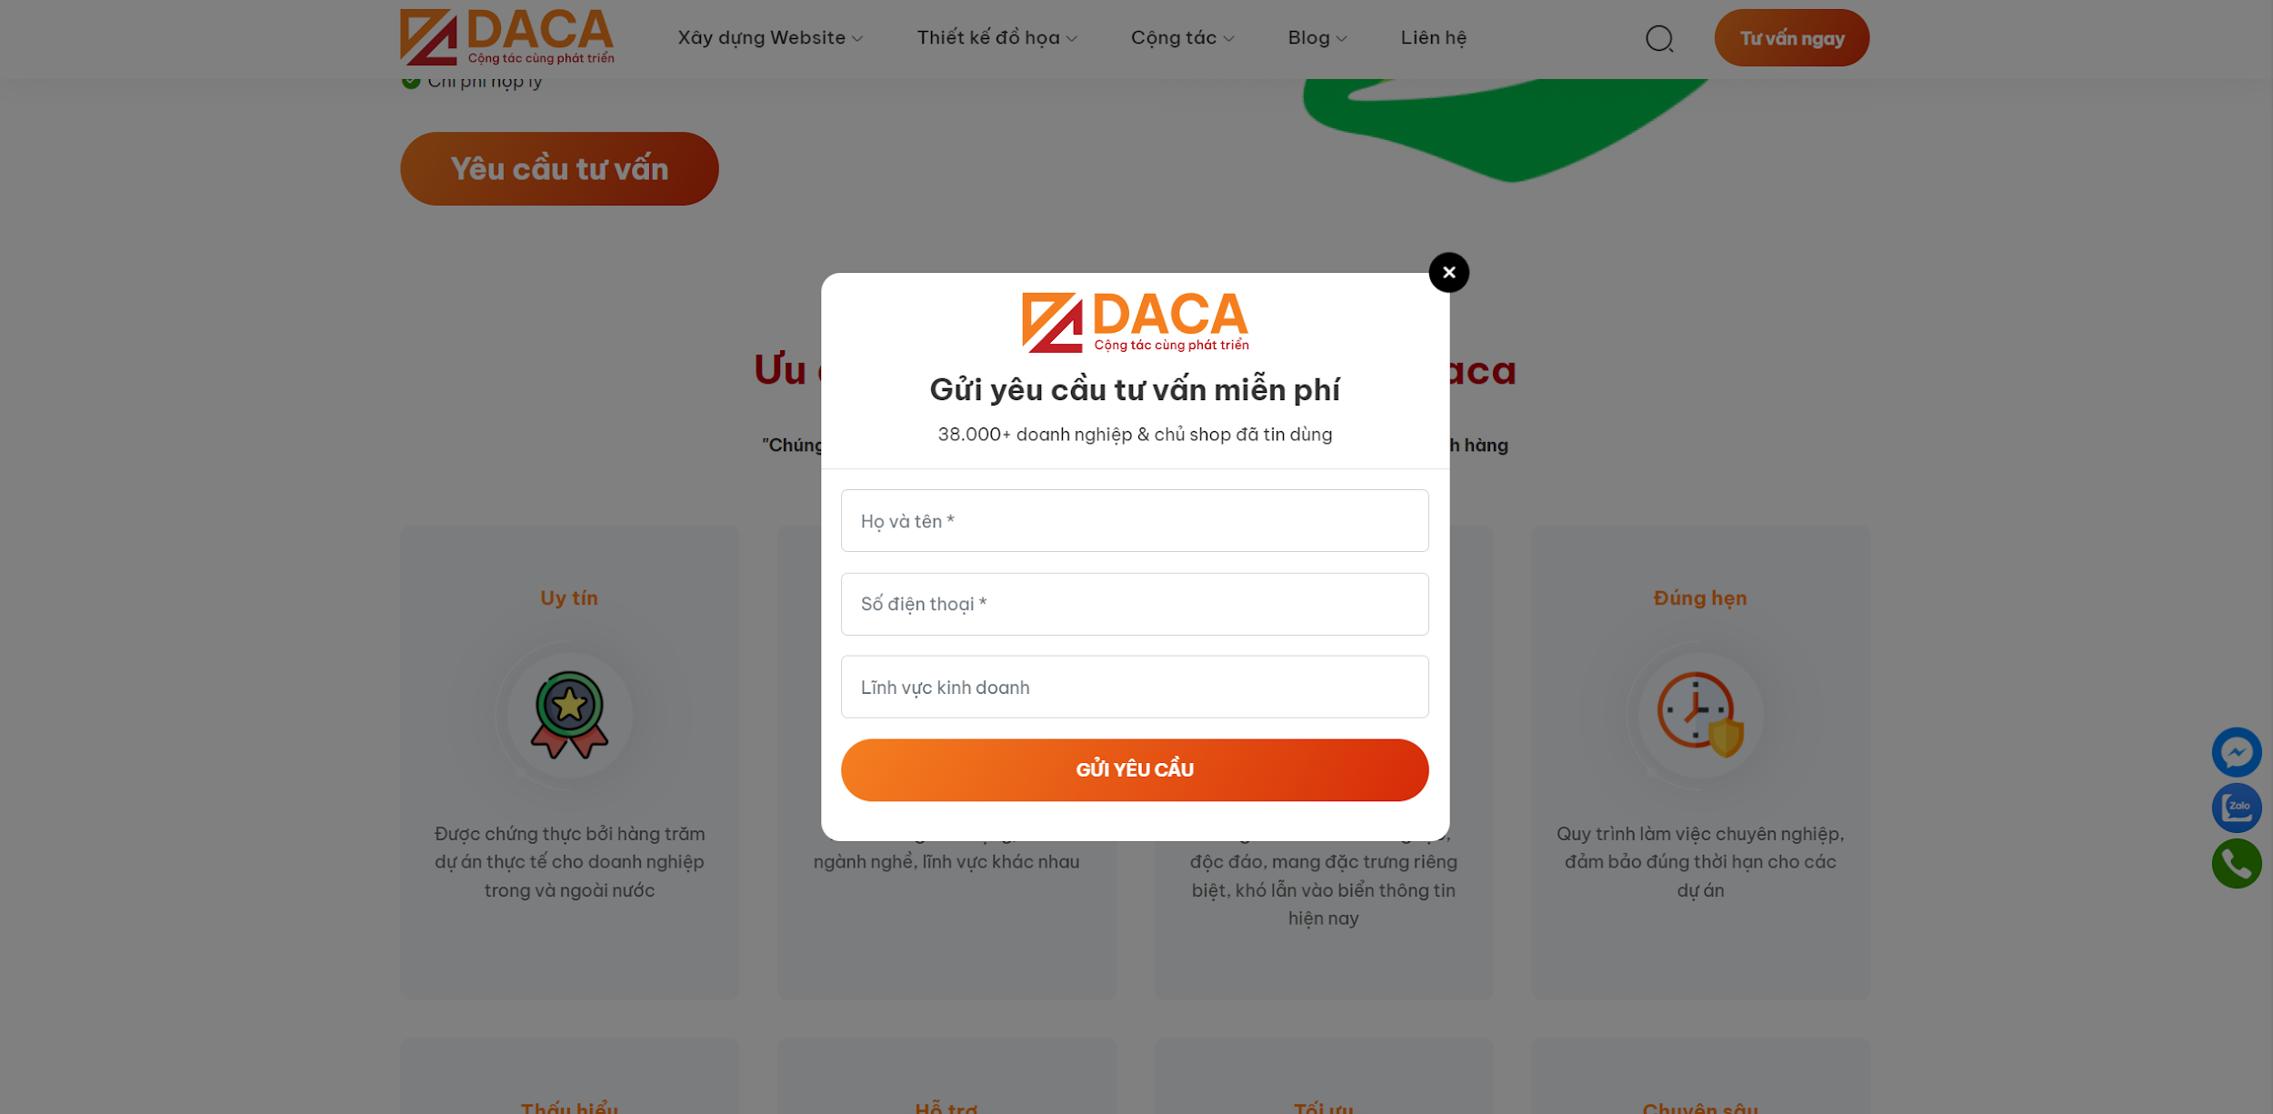
01. Components
1.4. Modal – Ví dụ

Slide 10
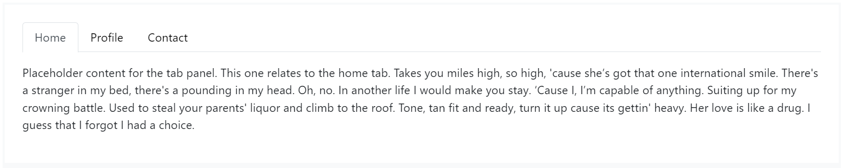
01. Components
1.5. Navs – Hay sử dụng – Chưa hướng dẫn

Slide 11
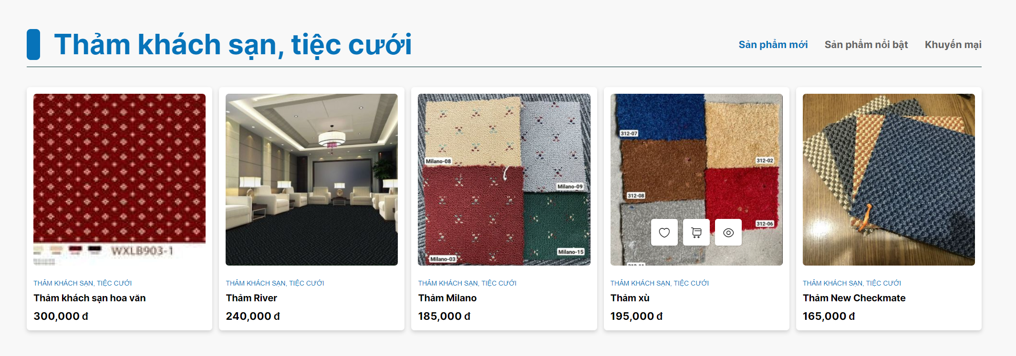
01. Components
1.5. Navs – Ví dụ (https://thamtraisanhp.vn/)

Slide 12
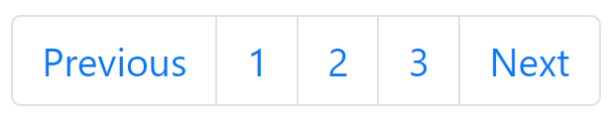
01. Components
1.6. Pagination - Chưa hướng dẫn

Slide 13
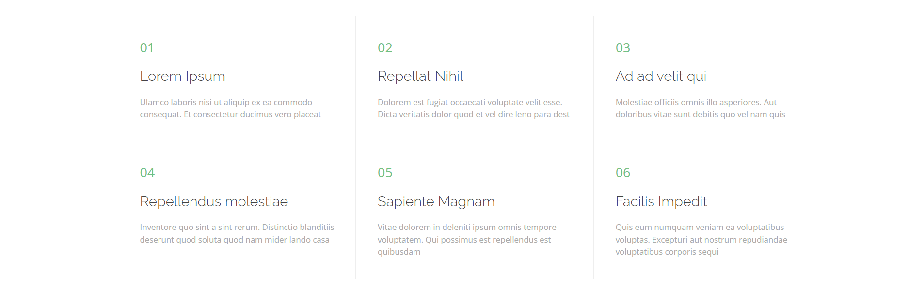
02. Dựng tiếp layout ở bài 9

Slide 14

02. Dựng tiếp layout ở bài 9

Slide 15
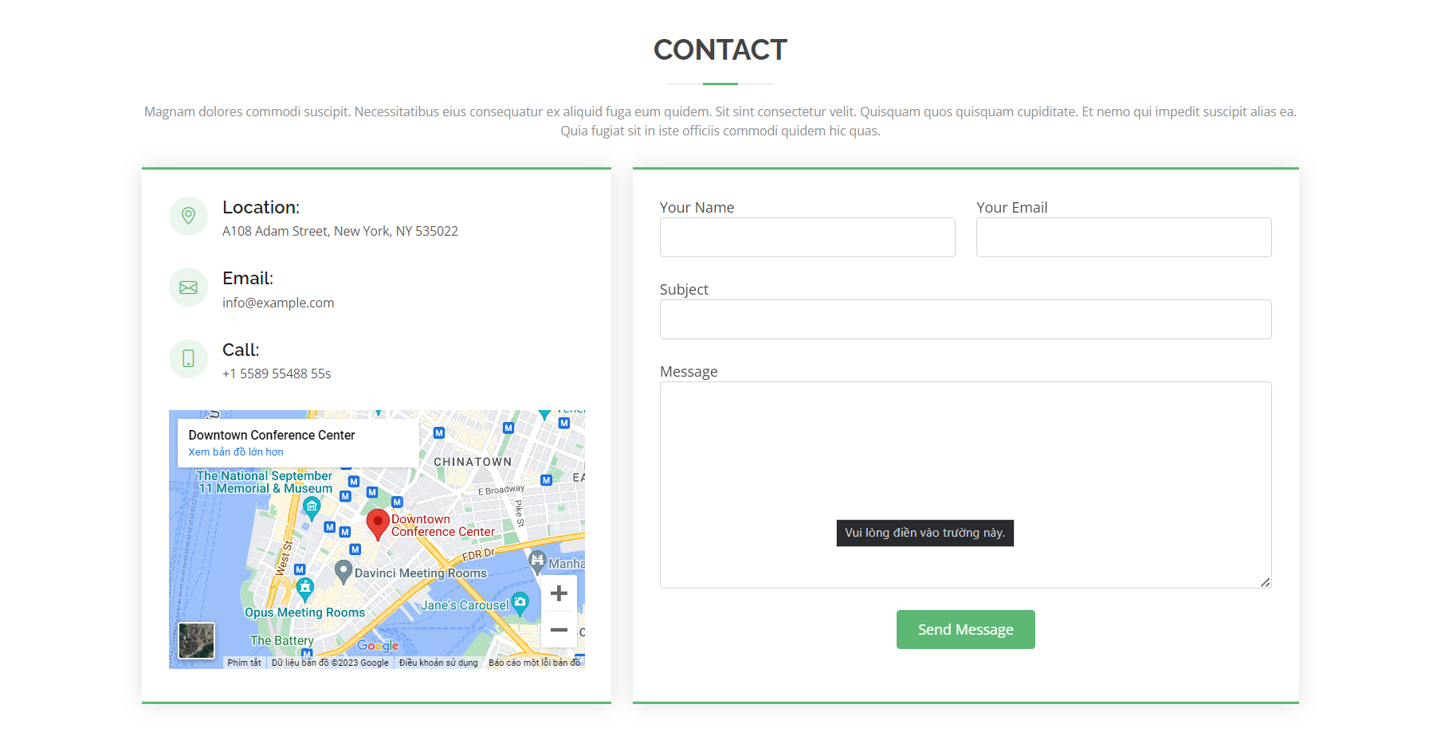
02. Dựng tiếp layout ở bài 9

Slide 16

02. Dựng tiếp layout ở bài 9

